Slide 1
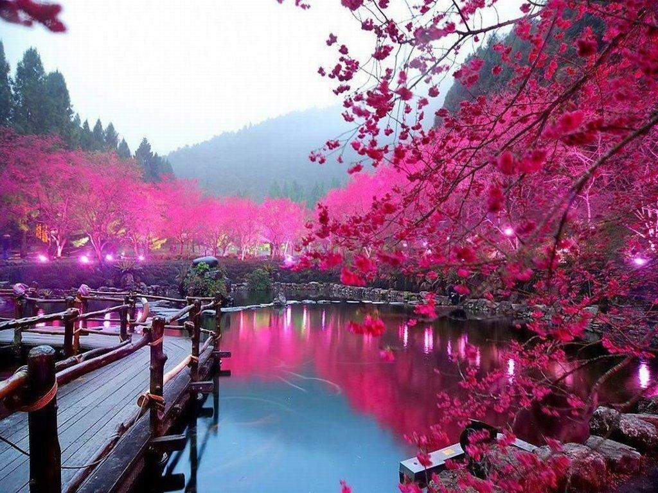
ЯПОНСЬКИЙ САД
日本庭園, にほんていえん.

Slide 2
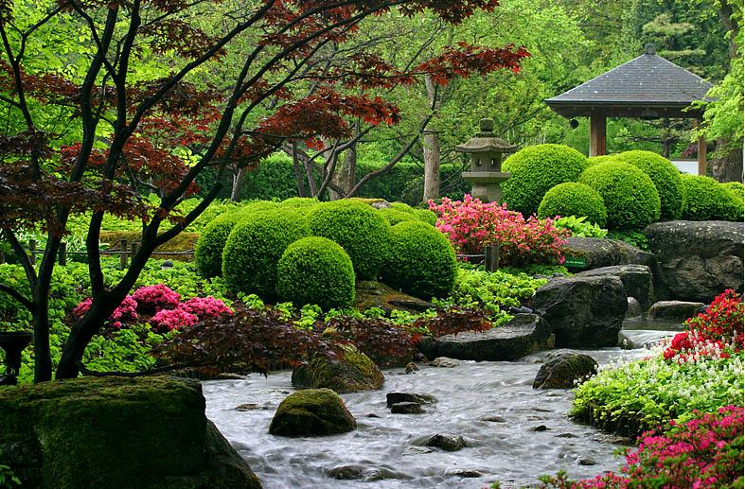
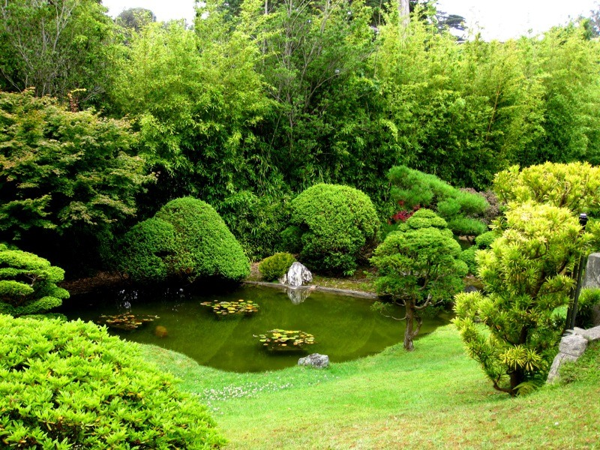
Японський сад— різновид саду або приватного парку, принципи організації якого були розроблені у Японії протягом 8 — 18 століття.

Slide 3
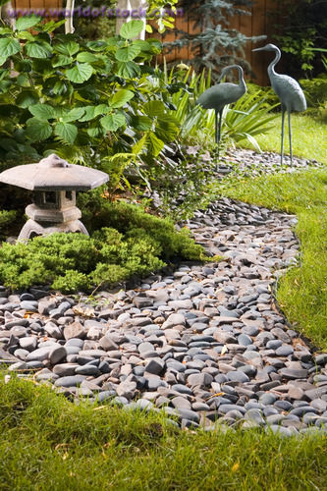
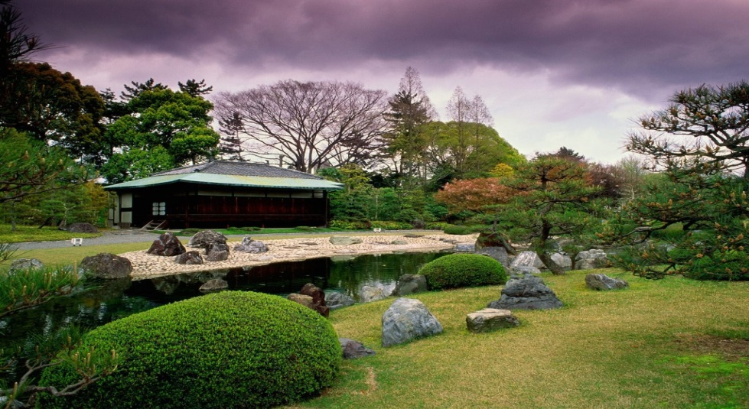
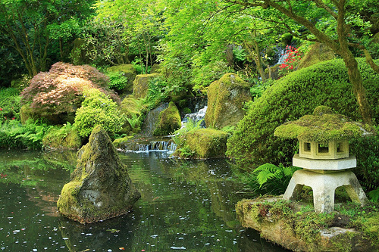
Японський сад символізує досконалий світ земної природи. Характерними елементами його композиції є
штучні гори і пагорби,
ставки і острови,
струмки і водоспади,
доріжки і ділянки піску чи гравію,
прикрашені камінням незвичайних обрисів.
Пейзаж саду формується за допомогою :
дерев, кущів,
бамбуку, трав,
квітів і моху,
які покликані передавати відчуття змін пір року
На території саду можуть також розміщуватися кам'яні ліхтарі, альтанки чи чайні.

Slide 4
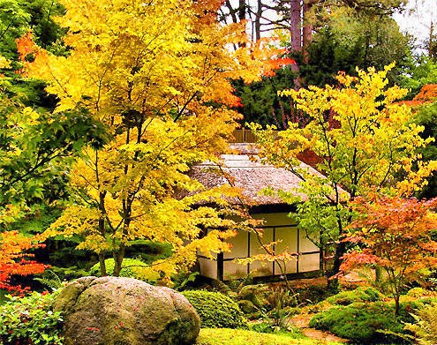
Формування засад японського садівництва відбувалося під впливом еволюції японської архітектури, а також релігійно-філософських уявлень японської знаті. Початково сад був складовою резиденцій аристократів, але згодом був запозичений буддистськими монастирями і знатними самураями. З ХІХ століття він набув поширення серед японських простолюдинів, ставши невід'ємною частиною багатьох приватних будинків. У ХХ столітті спорудження садів у японському стилі стало популярним серед іноземців.

Slide 5
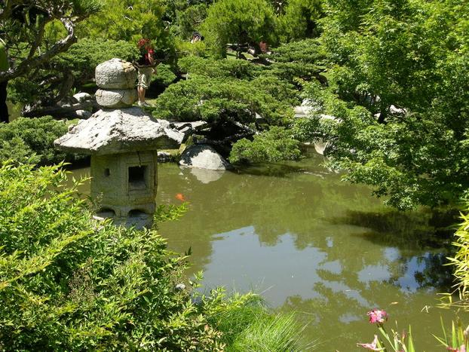
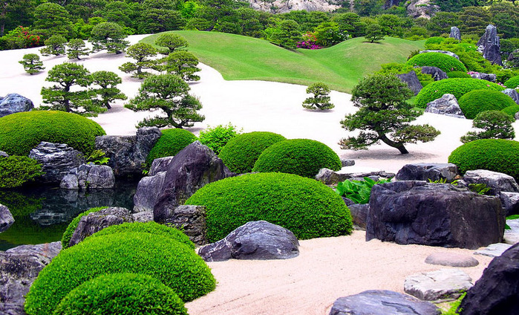
КОМПОНЕНТИ САДУ
Будь-який японський сад містить у собі п'ять компонентів:
духовну ідею,
камені,
воду,
рослини
й архітектурні
елементи.
Розглядати їх можна й окремо, але забрати хоча б один компонент не можна, інакше сад втратить те, з чим ототожнюється саме поняття «японський сад».

Slide 6
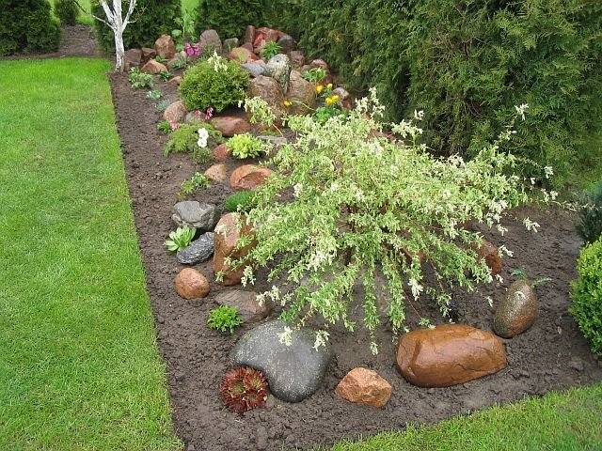
ЯПОНСЬКИЙ САД КАМІННЯ
Японський сад каміння - унікальний витвір. Основна площа його засипана піском або дрібною галькою, а на ній ніби безладно розкидані групи необтесаних каменів. Однак їхня безладність несправжня.
Розміщення каміння на площадці - вид мистецтва, одне з головних умінь садівника. Суть цього мистецтва в тім, щоб зуміти в кожному камені побачити своє "обличчя" і свою "позу", і наділити певною роллю в композиції: він буде лежати, притулятися, бігти.

Slide 7
За ступінню декоративного й значеннєвого навантаження групи каменів розставляють зліва на право, так звичайно рухається погляд по картині, так само організований рух по саду. Камені й валуни означають силу й стійкість. Будучи нерухомими, вони випромінюють спокій, а розташовані асиметрично, вони найбільш співзвучні із природою. Згодом вони покриваються павутиною, обростають мохами й лишайником, що робить їх ще більш органічними.
Сади каменів функціонально призначені для медитацій, відсторонення від мирської суєти й повсякденних проблем. Конструкція подібних споруджень, підкоряючись нормам дзен-будизму, підсилює тягу японців до милування природою, міркуванню, самоті.

Slide 8
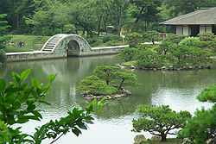
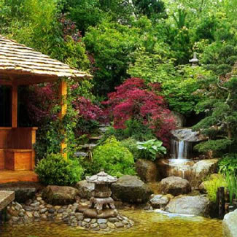
МІНІАТЮРНИЙ САД
У мініатюрних садах застосовується прийом штучно створюваної перспективи: на передньому плані висаджують більші рослини з великими листками, розташовуються великі камені. На другому й третьому плані елементи композицій стають меншими.
Це створює ілюзію, що вони перебувають дальше, ніж у реальності. Мініатюрні сади - це спроба показати неосяжність світу на досить обмеженій території, адже в пейзаж японського саду, як уже згадувалося, входить і весь навколишній ландшафт

Slide 9
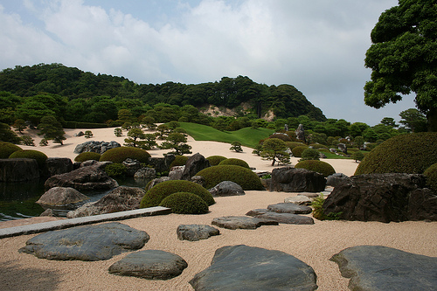
СИМВОЛІЧНИЙ САД
Незважаючи на велику любов японців до рослин, саме в японському садівництві відбулося явище, що не має аналогів у садовому мистецтві інших країн. У Японії появилися сади, де рослин може й не бути зовсім. Справа в тому, що для японського саду не так важливий вигляд використаних рослин, скільки вкладена в ньому символіка, традиції та обряди.
Тому рослини поряд з каменем, гравієм, архітектурними елементами (пагоди, ліхтарі, огорожі) - це лише матеріал, яким користується садівник, як художник фарбами, залежно від майстерності, заміняючи одне на інше. Чим вища майстерність, тим менше матеріалів потрібно художникові для створення потрібного вигляду.

Slide 10
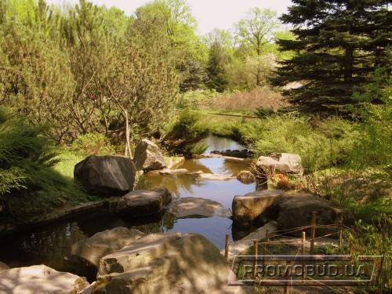
АБСТРАКТНИЙ САД
Символічні й абстрактні сади дуже близькі як по вигляду, так і по способах створення, але прийнято вважати, що абстрактні сади не мають аналога в природі.
Тому, приходячи в такий сад, відвідувач може побачити його таким, яким підказує в цей момент його уява, виходячи з пори року, погоди, стану душі. Це можуть бути й камені у воді, і острова в океані, і планети в космосі - все, що захоче бачити й до чого буде готовий відвідувач

Slide 11
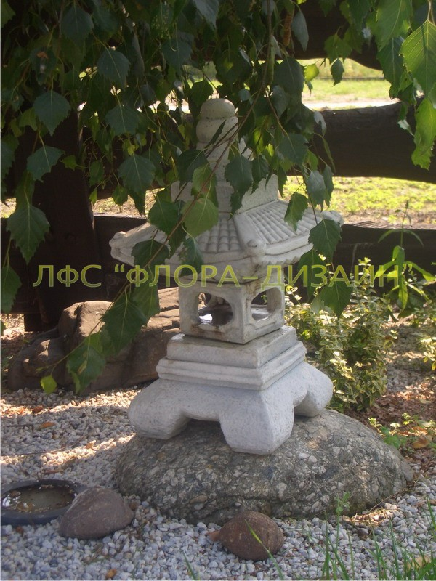
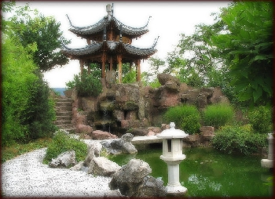
ДЕКОРАТИВНІ ЕЛЕМЕНТИ
Кам'яні ліхтарі є невід'ємним атрибутом японського саду, його гордістю і безперечною прикрасою. Зазвичай їх розміщують на краю водойми або струмочка, біля повороту стежки, біля тсукубаї або містка. У групі з невеликими камінням ліхтар частіше за все є головним елементом, позаду нього може розміщуватися дерево.
Кам'яні башти (пагоди) – традиційний декоративний елемент японського саду. Вони складаються з непарного числа ярусів з пластинками найчастіше чотирикутної, іноді шести або восьмикутної форми.

Slide 12
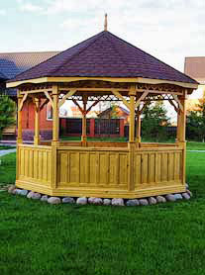
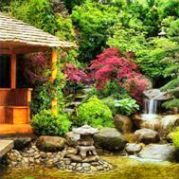
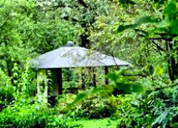
Альтанки є неодмінним атрибутом японського саду. Вони повністю вписуються й у його архітектурний ансамбль, і в загальний стиль. Альтанки розташовують до споглядальному настрою, заспокоюють, навіюють спокій і умиротворення. Найчастіше з них відкривається мальовничий вид на сам сад з його екзотичними рослинами, красивими фонтанами і доглянутим доріжками.

Slide 13
Трійкою найвідоміших садів Японії вважаються
Кенрокуен (Канадзава, Ісікава),
Ґоракуен (Окаяма, Окаяма) і
Кайракуен (Міто, Ібаракі)

Slide 14
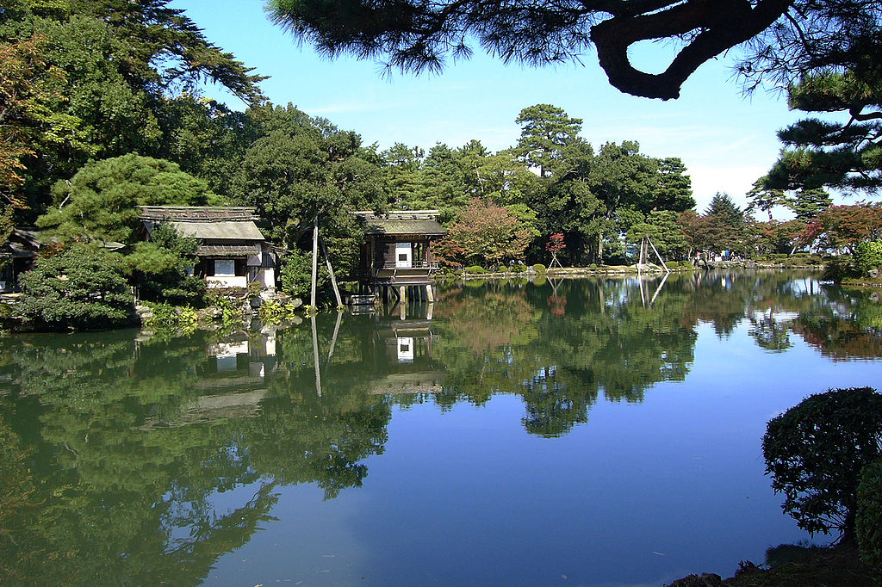
Кенрокуен

Slide 15
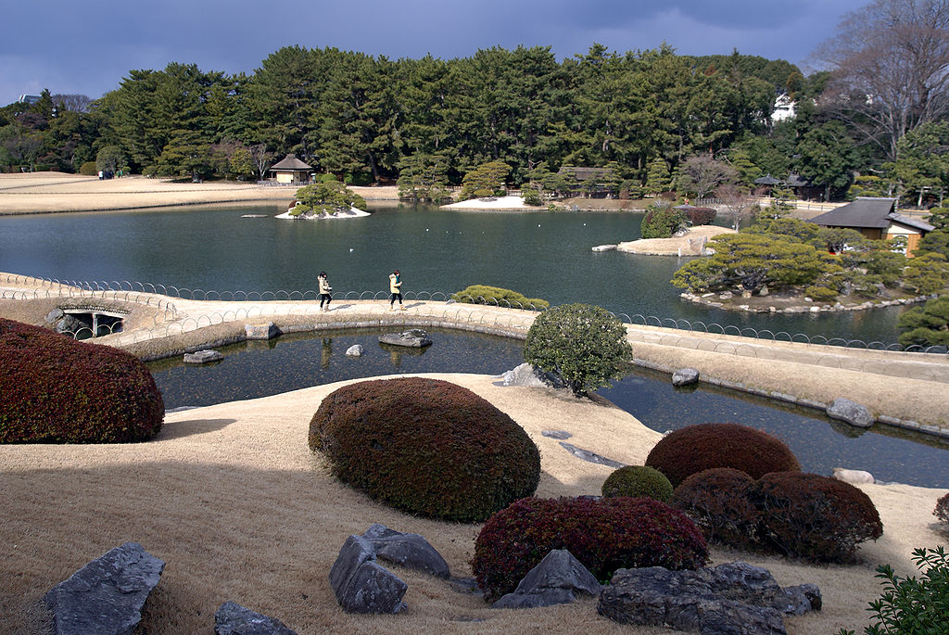
Ґоракуен

Slide 16
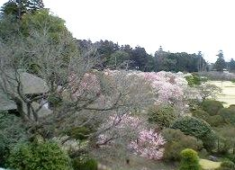
Кайракуен

Slide 17
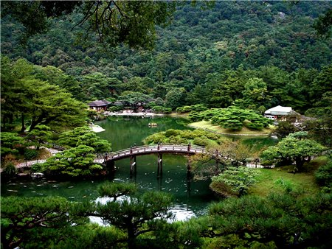

Slide 18
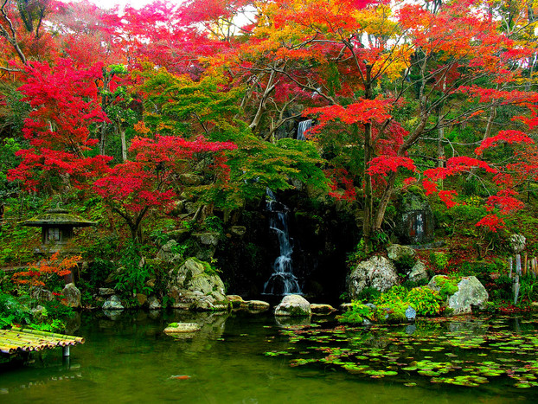

Slide 19
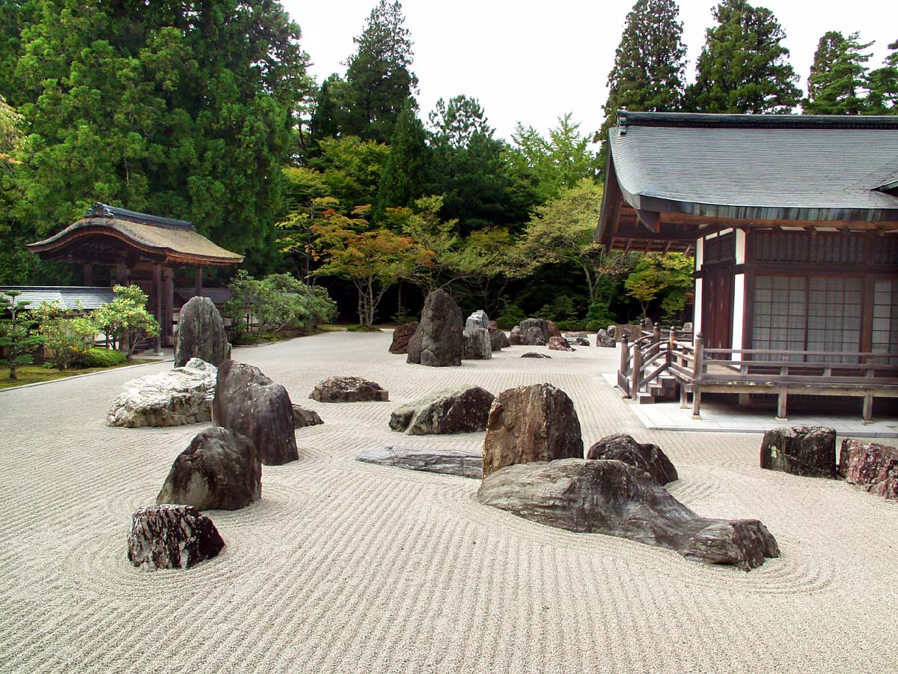

Slide 20
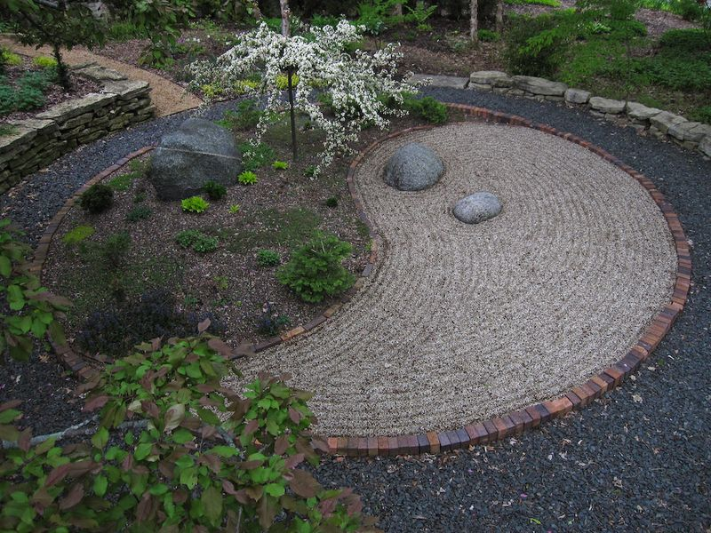
Підготувала учениця 11-А класу
Складанюк Наталія

